Slide 1
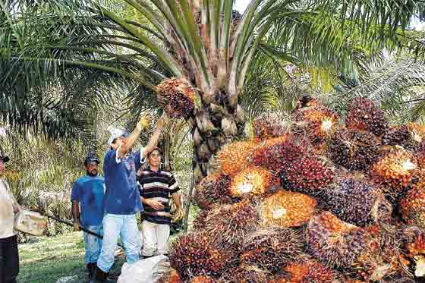
Caracterización de palmicultores en municipios seleccionados del Cesar
Juan Sarmiento

Slide 2

Proceso de acercamiento y acompañamiento a los palmicultores en la región (San Martín, San Alberto, Río de Oro)
¿Cuáles son las características demográficas y productivas de los palmicultores en proveedores de Palmas del Cesar S.A.?
Motivación y pregunta

Slide 3
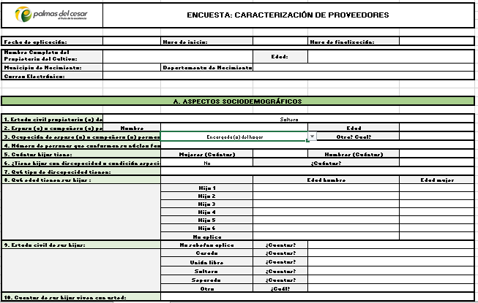
Metodología y datos
144 encuestas y 293 variables
Regex
Limpieza de datos
Estructuras de control
String
Pandas
Matplotlib
Seaborn
Tableau
Word Cloud
Modelo de encuesta

Slide 4
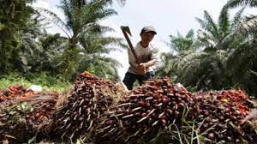
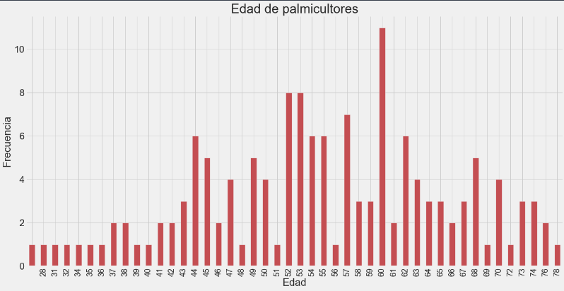
Resultados a nivel individual

Slide 5
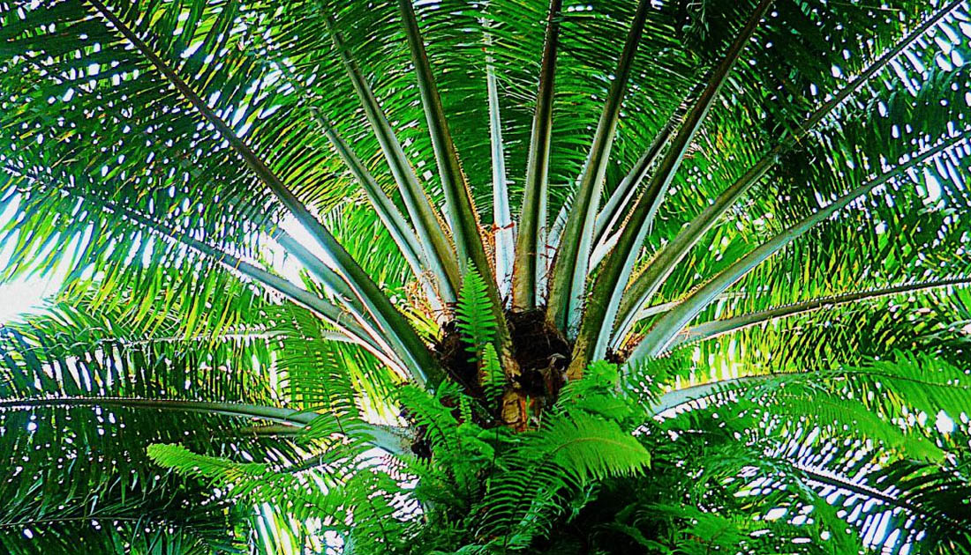
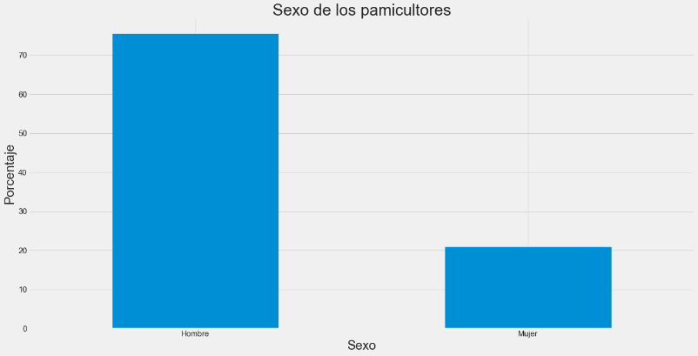
Resultados a nivel individual

Slide 6
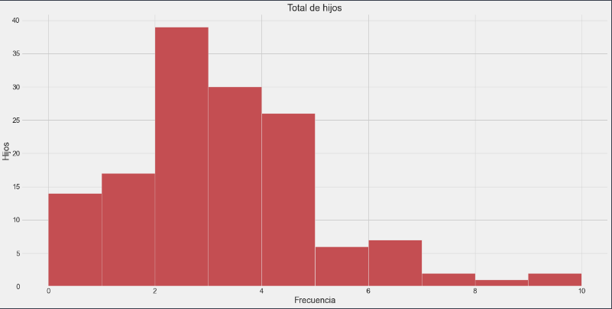
¿Qué pasa con sus familias?

Slide 7
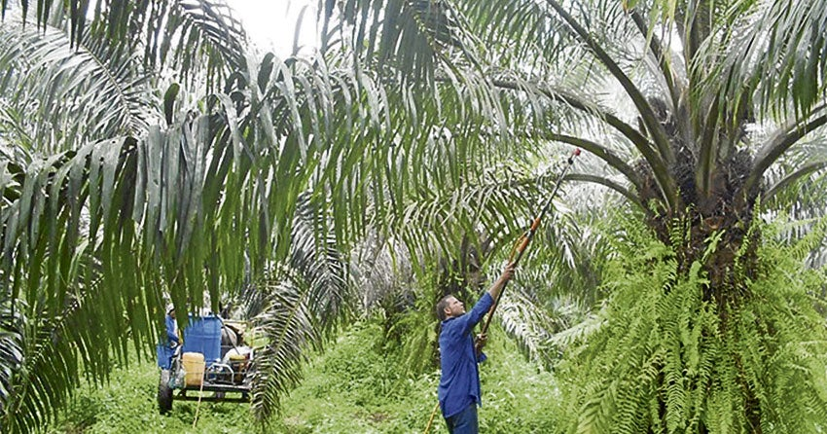
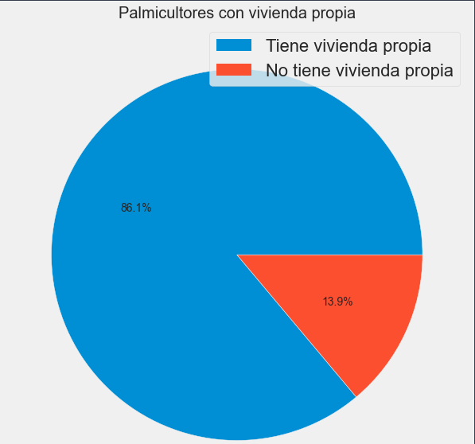
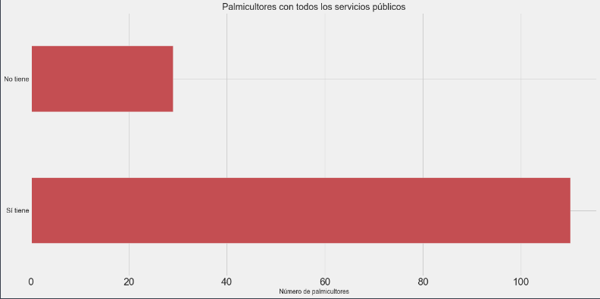
Condiciones de vivienda

Slide 8
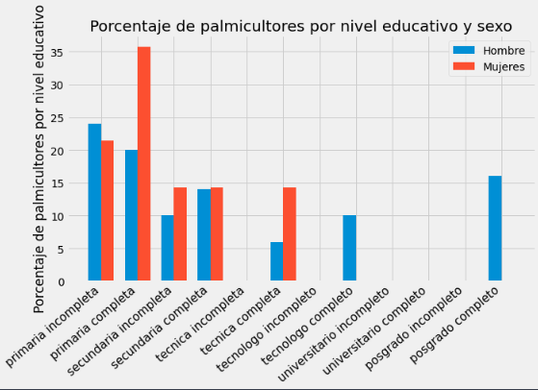
Nivel educativo de los palmicultores

Slide 9
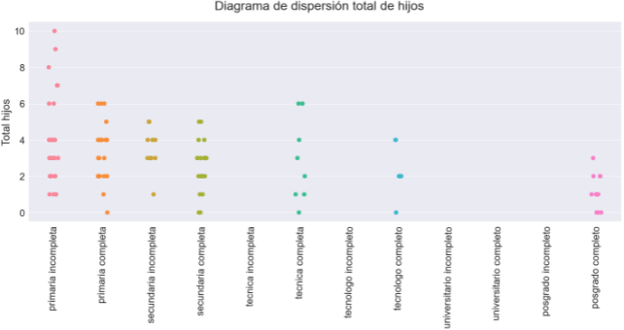
Nivel educativo parece estar correlacionado con número de hijos

Slide 10
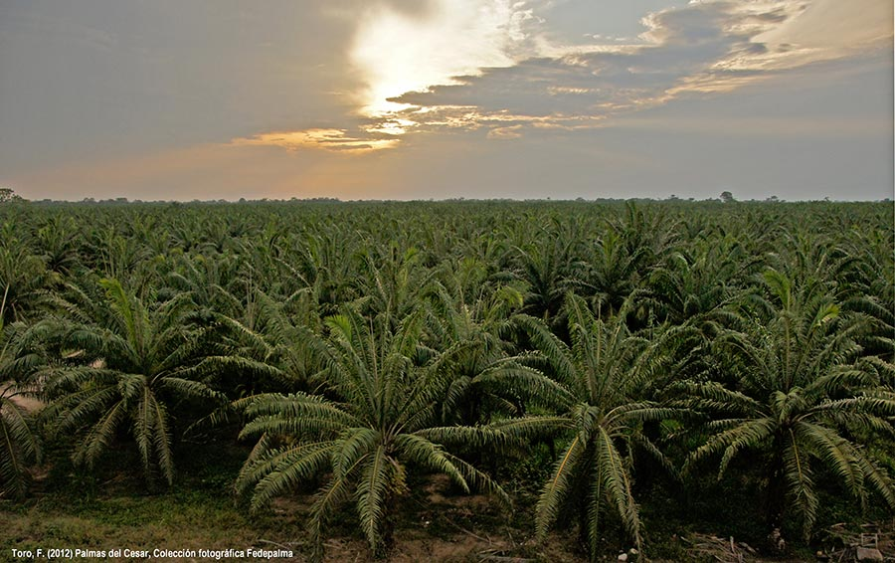
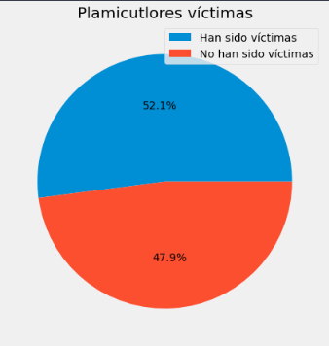
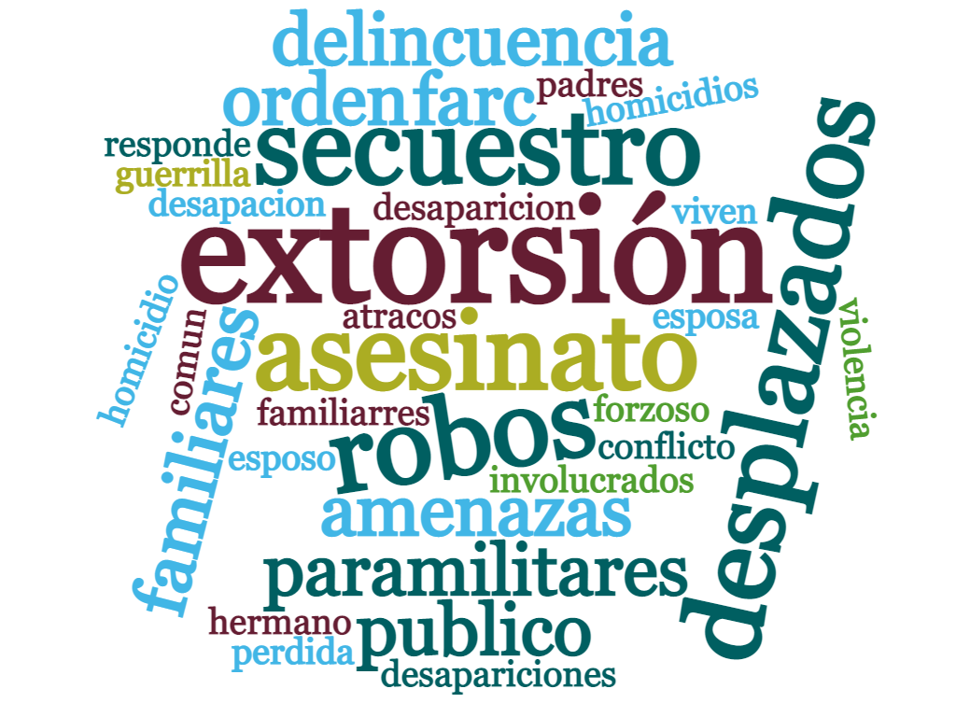
La mayoría son víctimas del conflicto armado

Slide 11
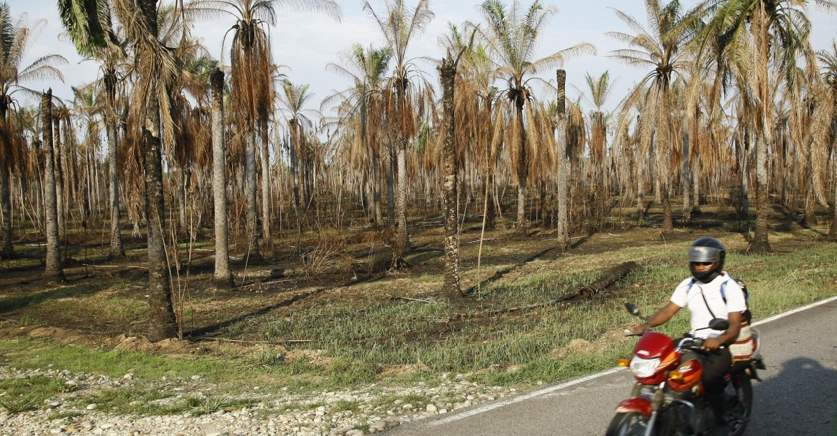
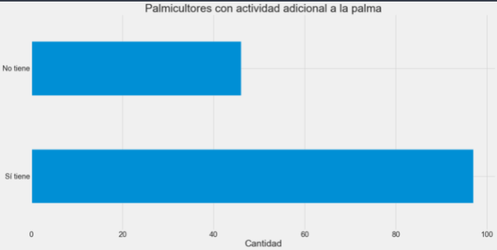
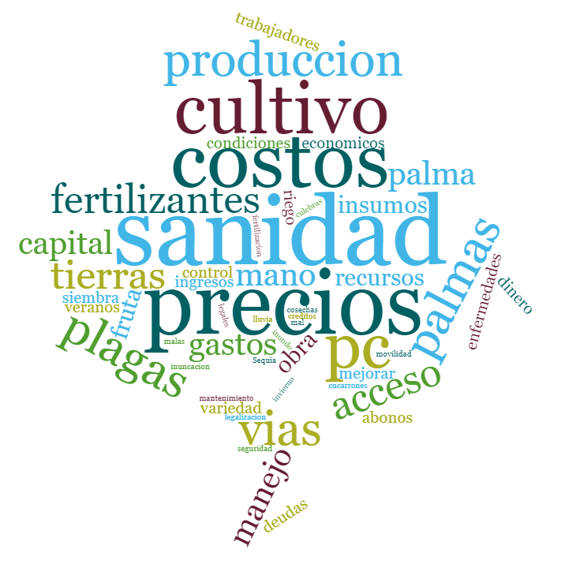
Deben recurrir a otras actividades por dificultades con el cultivo de palma

Slide 12
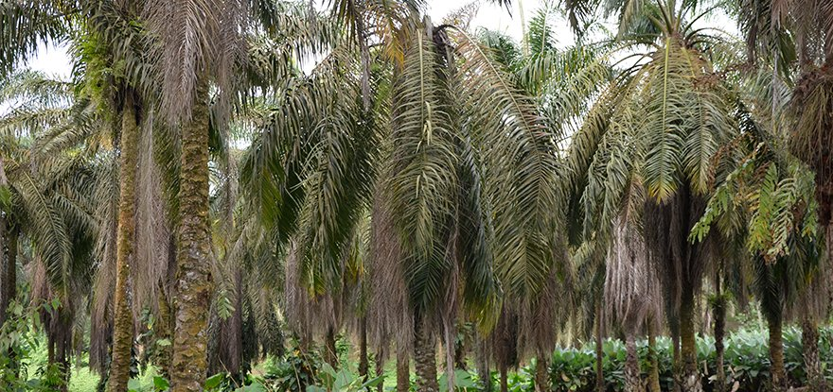
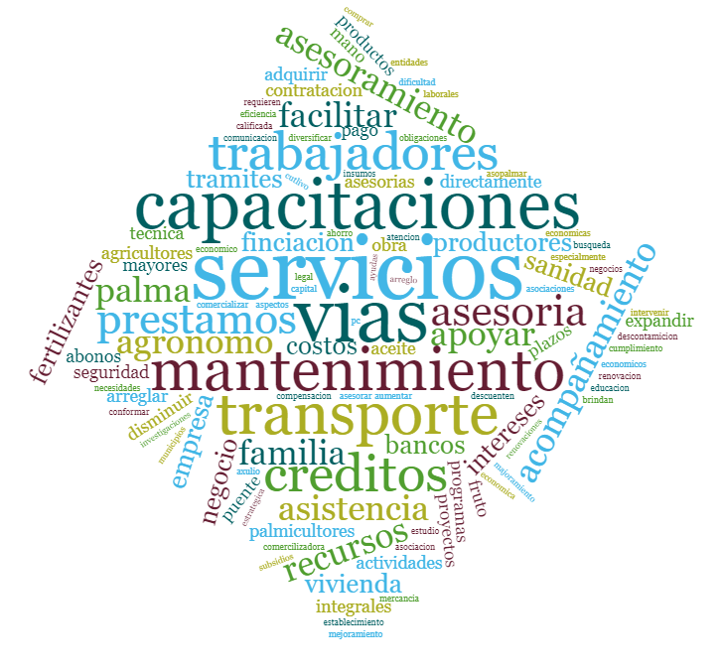
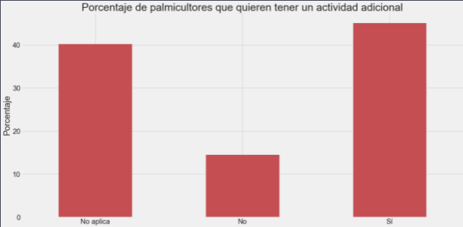
Lo cual significa que tiene necesidades referentes al manejo del cultivo

Slide 13

Cruzar datos con bases de datos municipales
Realizar un análisis de redes entre palmicultores y funcionarios de Palmas del Cesar
Trabajo futuro

